Slide 1
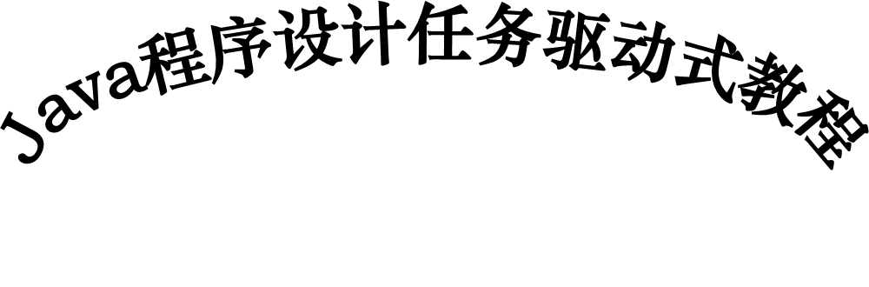
北京航空航天大学出版社
Notes:
1、以每一次课（2节课）为单元。

Slide 2
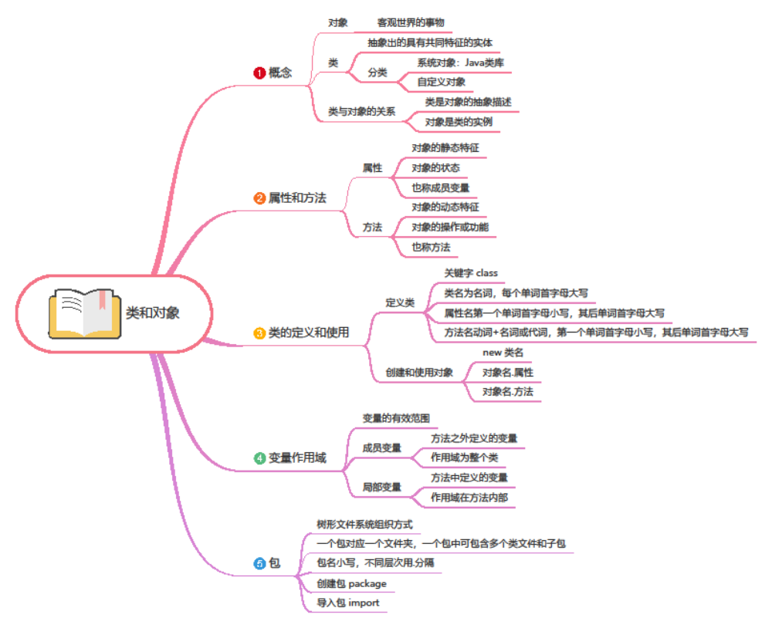
<number>／22

Slide 3
任务六 宠物之家（创建、使用类和对象）
1
知识目标
类与对象概念与特征、属性和方法；类与对象的关系；定义类的语法；创建类的对象；使用对象的步骤；类的方法组成部分；定义和使用类的方法。变量作用域；定义包和导入包的关键字。
2
能力目标
掌握类和对象的特征；会创建和使用类和对象；会定义和使用类的方法；理解变量作用域；会创建包组织Java工程。
<number>／22

Slide 4
内容提要
1
跟我做：宠物类描述
2
实现方案
3
代码分析
4
必备知识
5
动手做一做
<number>／22

Slide 5
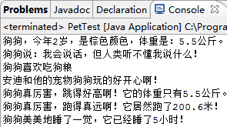
6.1 跟我做：宠物类描述
任务情景
宠物医院管理系统用于对宠物信息进行管理。常常涉及到宠物、主人、医生等对象。宠物的信息包括名字、年龄、颜色、体重。宠物能叫、吃、玩、跳、跑、睡觉等。请用Java代码对宠物进行类描述。
运行结果
假设有一只宠物，名字为“狗狗”，年龄是2岁，颜色为“棕色”，体重是5.5公斤，程序运行的结果如图6-1所示。
第1章目录
<number>／22

Slide 6
6.2 实现方案
问题分析
Java程序设计采用的是面向对象程序设计（OOP，Objected-Oriented Programming）的方法。OOP是目前软件开发的主流方法。解决问题过程中，需要采用面向对象的分析方法和面向对象的设计方法。类的描述是使用OOP解决问题的基础。
类包含属性和行为。属性指宠物的名字、年龄、颜色、体重。行为指宠物叫、吃、玩、跳、跑、睡觉。如图6-2。本任务要求对属性和行为进行描述。
类名 | Pet
类的属性 | 名字：String 年龄：int 颜色：String 体重：double
类的行为 | 叫、吃、玩、跳、跑、睡觉( )：void
第1章目录
<number>／22

Slide 7
6.2 实现方案
解决步骤
（1）打开Eclipse，在study项目中创建包com.task06，再确定类名Pet，选中public static void main（String[] args）前的复选框，得到类的框架。
package com.task06; //创建包com.task06
public class Pet {
public static void main(String[] args) {
// TODO Auto-generated method stub
}
}
（2）在public class Pet { 下面一行输入类的属性描述：
public String name; //定义宠物的名字
public int age; //定义宠物的年龄
public String color; //定义宠物的颜色
public double weight; //定义宠物的体重
第1章目录
<number>／22

Slide 8
6.2 实现方案
解决步骤
（3）在属性描述的语句之后输入7个方法的定义：
public void show() {
…… //详细实现代码参见6.3节
}
public void speak() {
…… //详细实现代码参见6.3节
}
public void eat(String food) {
…… //详细实现代码参见6.3节
}
public void playWithOwner(String ownerName) {
…… //详细实现代码参见6.3节
}
public void jump(double height) {
…… //详细实现代码参见6.3节
}
public void run(double distance) {
…… //详细实现代码参见6.3节
}
public void sleep(int time) {
…… //详细实现代码参见6.3节
}
（4）在main( )方法中输入以下语句，创建Pet类的对象，使用其属性和方法：
Pet pet = new Pet(); //创建类的对象
…… //详细实现代码参见6.3节
第1章目录
<number>／22

Slide 9
6.3 代码分析
程序代码
package com.task06;
public class Pet {
public String name; //定义宠物的名字
public int age; //定义宠物的年龄
public String color; //定义宠物的颜色
public double weight; //定义宠物的体重
// 定义show方法，打印输出该宠物信息
public void show() {
System.out.println(name + "，今年" + age + "岁，是" + color + "颜色，体重是："+ weight + "公斤。");
}
// 定义"叫"的方法，输出一段话
public void speak() {
System.out.println(name + "说：我会说话，但人类听不懂我说什么！");
}
// 定义eat方法，传String型参数food
public void eat(String food) {
System.out.println(name + "喜欢吃" + food);
}
// 宠物都会逗主人开心，定义和主人玩的方法，传入主人的名字
public void playWithOwner(String ownerName) {
System.out.println(ownerName + "和他的宠物" + name + "玩的好开心啊！");
}
第1章目录
<number>／22

Slide 10
6.3 代码分析
程序代码
// 定义跳高的方法，传double型参数height
public void jump(double height) {
if (height > 10.0) {
System.out.println(name + "真厉害，跳得好高啊！它的体重只有" + weight + "公斤。");
} else
System.out.println(name + "太胖了，跳不动哟！它的体重竟然有" + weight + "公斤。");
}
// 定义跑的方法，传double型参数distance
public void run(double distance) {
if (distance > 100.0) {
System.out.println(name + "真厉害，跑得真远啊！它居然跑了" + distance + "米！");
} else
System.out.println(name + "太胖了，跑不动哟！它只跑了" + distance + "米！");
}
// 定义睡觉的方法，传int型参数time
public void sleep(int time) {
if (time > 3) {
System.out.println(name + "美美地睡了一觉，它已经睡了" + time + "小时！");
} else
System.out.println(name + "小憩了一会，它只睡了" + time + "小时！");
}
public static void main(String[] args) {
Pet pet = new Pet();
pet.name="狗狗";
pet.age=2;
pet.color="棕色";
pet.weight=5.5;
pet.show();
pet.speak();
pet.eat("狗粮");
pet.playWithOwner("安迪");
pet.jump(12.5);
pet.run(200.6);
pet.sleep(5);
}
}
第1章目录
<number>／22

Slide 11
6.3 代码分析
应用扩展
对类Pet的测试是在类的内部main()方法中进行的。 更多的情况下，新建一个PetTest测试类，对类Pet进行测试。每个类单独为一个源代码文件。
Pet类的代码改写如下：
package com.task06;
public class Pet {
public String name; //定义宠物的名字
public int age; //定义宠物的年龄
public String color; //定义宠物的颜色
public double weight; //定义宠物的体重
// 定义show方法，打印输出该宠物信息
public void show() {
System.out.println(name + "，今年" + age + "岁，是" + color + "颜色，体重是："
+ weight + "公斤。");
}
// 定义"叫"的方法，输出一段话
public void speak() {
System.out.println(name + "说：我会说话，但人类听不懂我说什么！");
}
// 定义eat方法，传String型参数food
public void eat(String food) {
System.out.println(name + "喜欢吃" + food);
}
// 宠物都会逗主人开心，定义和主人玩的方法，传入主人的名字
public void playWithOwner(String ownerName) {
System.out.println(ownerName + "和他的宠物" + name + "玩的好开心啊！");
}
第1章目录
<number>／22

Slide 12
6.3 代码分析
应用扩展
// 定义跳高的方法，传double型参数height
public void jump(double height) {
if (height > 10.0) {
System.out.println(name + "真厉害，跳得好高啊！它的体重只有" + weight + "公斤。");
} else
System.out.println(name + "太胖了，跳不动哟！它的体重竟然有" + weight + "公斤。");
}
//定义跑的方法，传double型参数distance
public void run(double distance) {
if (distance > 100.0) {
System.out.println(name + "真厉害，跑得真远啊！它居然跑了" + distance + "米！");
} else
System.out.println(name + "太胖了，跑不动哟！它只跑了" + distance + "米！");
}
//定义睡觉的方法，传int型参数time
public void sleep(int time) {
if (time > 3) {
System.out.println(name + "美美地睡了一觉，它已经睡了" + time + "小时！");
} else
System.out.println(name + "小憩了一会，它只睡了" + time + "小时！");
}
}
第1章目录
<number>／22

Slide 13
6.3 代码分析
应用扩展
新建一个测试类PetTest，代码如下：
package com.task06;
public class PetTest {
/**
* @param args
*/
public static void main(String[] args) {
// TODO Auto-generated method stub
Pet pet = new Pet();
pet.name="狗狗";
pet.age=2;
pet.color="棕色";
pet.weight=5.5;
pet.show();
pet.speak();
pet.eat("狗粮");
pet.playWithOwner("安迪");
pet.jump(12.5);
pet.run(200.6);
pet.sleep(5);
}
}
第1章目录
<number>／22

Slide 14
6.4 必备知识
6.4.1 类与对象概念与特征
Java语言编写的程序是由类构成的，要开发优秀的软件，必须具有正确的面向对象的思想。因此，正式使用Java语言进行程序设计之前，必须先将自己的思想转入一个面向对象的世界。只有做好这个准备工作，才能体会到Java的易学易用。
1.什么是对象
客观世界是由事物构成的，客观世界中的每一个事物就是一个对象。例如，任务中的宠物狗狗就是一个对象，名字=“狗狗”，年龄=2，颜色=“棕色”，体重=5.5。具有叫、吃、玩、跳、跑、睡觉等行为。
还有，日常生活中我们阅读的每一本书，如《钢铁是怎样炼成的》，乘坐过的每一辆车，如2路公共汽车，都是一个对象。
2.什么是类
类是从日常生活中抽象出来的具有共同特征的实体。辛海阳同学是一个对象，喜羊羊同学也是一个对象，他们都有学号、姓名、出生年月、家庭住址、联系电话，具有上课、做作业、课后活动、休息等行为。从对象的共同特征抽象形成学生，此时，学生就是一个类。任务中Student就是抽象形成的一个类。
我们可以将阅读过的《钢铁是怎样炼成的》、《达·芬奇密码》的公共特征抽象出来，形成书。书就是一个类。
我们还可以将2路公共汽车、8路公共汽车的公共特征抽象出来，形成公共汽车。公共汽车就是一个类。
类可以分为系统类和用户自定义类。系统类存放在Java类库中，用户自定义类是程序员自己定义的类。例如，Student类中用到的Date类、DateFormat类、ParseException类、System类是系统类，不需要定义，直接使用。Student类是用户自定义类，定义后方可使用。
类将现实世界中的概念模拟到计算机程序中。类具有封装性、继承性和多态性。
3.类与对象的关系
类是对对象的抽象描述，是创建对象的模板。对象是类的实例。对象与类的关系就像基本变量与基本数据类型的关系一样。换句话说，可以将类看成数据类型，对象看成这种类型的变量。
注意：类是抽象的概念，是一种类型，比如说：“学生”、“公共汽车”、“书”。对象是一个能够看得到、摸得着的具体实体，比如：“辛海阳同学”、“2路公共汽车”、“《达·芬奇密码》”。
第1章目录
<number>／22

Slide 15
6.4 必备知识
6.4.2 属性和方法
类包括属性和方法两部分。
属性是用于描述对象静态特征的数据项，这种静态特征指对象的结构特征。例如，任务中辛海阳同学的学号、姓名、出生年月、家庭住址、联系电话等数据项，称为辛海阳对象的属性。
对象的属性表示对象的状态。有时候，属性在程序设计中也称为成员变量。
方法是用于描述对象动态特征的行为，例如，辛海阳对象具有上课、做作业、课后活动、休息等行为。行为表示对象的操作，或具有的功能，因此，对象的行为也称为方法。
所以，也可以说，属性和方法是描述对象的两个要素。
第1章目录
<number>／22

Slide 16
6.4 必备知识
6.4.3 定义类的语法
Java 是面向对象的语言，所有Java程序都以类class为组织单元。一个程序中至少有一个类文件。关键字class定义自定义类的数据类型。
Java 是面向对象的语言，所有Java程序都以类class为组织单元。一个程序中至少有一个类文件。关键字class定义自定义类的数据类型。
1.定义类的格式
[类的修饰符] class 类名 { //定义属性部分 属性类型 属性名; …… //定义方法部分 方法; …… } | public class Pet { //定义属性部分 public String name; //名字 public int age; //年龄 …… //定义方法部分 public void speak(){ ……;//方法体 } …… }
第1章目录
<number>／22

Slide 17
6.4 必备知识
2.定义类的步骤
定义类分为三个步骤：定义类名、编写类的属性和编写类的方法。
⑴定义类名
类名是一个名词，采用大小写字母混合的方式，每个单词的首字母大写。类名尽量使用完整单词，避免自己定义缩写。选择的类名应简洁，准确描述定义的类。如学生类的类名为Student。
类名不能使用Java关键字；首字符可以是“_”或“$ ”，但建议不要这样；不能含空格或“.”号。
⑵编写类的属性
属性部分的定义与基本数据类型的变量定义相同，第一个单词的首字母小写，其后的单词首字母大写。Pet类的部分属性如下：
public String name; //名字
public int age; //年龄
⑶编写类的方法
方法名是一个动词+名词或代词，采用大小写混合的方式，第一个单词的首字母小写，其后单词的首字母大写。
public void speak(){
……; //方法体
}
<number>／22

Slide 18
6.4 必备知识
3.类的修饰符
通过前面的学习，有的同学已经注意到，在类的定义中，出现了public关键字，在Java中，把类似于public的关键字称为修饰符。类的修饰符有public、abstract、final。
public称为访问修饰符，声明的类为公共类，可以被任何类引用。如果一个Java源文件中有多个类的定义，必须有一个而且只能有一个类用public修饰，Java源文件名与public类名相同。如果一个类没有用public修饰，则默认为friendly，表示该类只能被同一个包中的类引用。关于包的概念在6.4.8中讲解。
abstract表示声明的类为抽象类，不能实例化为对象，同时也说明类中含有抽象方法。
final表示声明的类为最终类，不允许有子类，通常是完成一个标准功能。
在类的定义中，修饰符public使用较多，要理解掌握。
<number>／22

Slide 19
6.4 必备知识
6.4.5 创建类的对象并使用对象
定义类之后，接下来就是使用new创建类的一个对象。例如，Pet类定义后，用下面的方法创建pet对象。
Pet pet = new Pet();
使用对象时，常常通过“.”进行操作。
1.对属性操作
访问对象的属性所采用格式为
对象名.属性
例如，给类的属性赋值：
pet.name = "狗狗";
给pet对象的属性name赋值，值为“狗狗”。获取类的属性值：
System.out.println(pet.name);
获取到pet对象的属性name值，然后在控制台输出。
2.使用方法
调用类的方法：
对象名.方法名()
例如：
pet. speak();
调用了pet对象的speak方法。
<number>／22

Slide 20
6.4 必备知识
6.4.6 定义和使用类的方法
1. 类的方法组成部分
对象之间的消息传递是通过调用方法实现的。方法用来完成一定的功能，实现多种操作。类的方法由方法声明部分和方法体两部分组成。
方法声明部分的格式为：
[方法修饰符] <返回类型> 方法名（[参数列表]）
在方法定义中，方法体指由{}括起来的部分。例如：Pet类中的playWithOwner方法组成如表6-1所列。
表6-1 与主人玩方法playWithOwner ( )的组成
2.定义类的方法步骤
public void playWithOwner(String ownerName) { | 对照 | 方法声明部分：修饰符 返回类型 方法名（参数列表）
…… } |  | 方法体部分
<number>／22

Slide 21
6.4 必备知识
2.定义类的方法步骤
分为四个步骤。
（1）定义方法名以及返回类型
①定义方法名。方法名习惯取一个动词，如果有两个以上单词组成，第一个单词的首字母小写，其后单词首字母大写。方法名必须以字母、“_”或“$”开头，第二个字母开始可以包括数字。推荐方法名以小写字母开头。例如，获得产品信息的方法可以命名为getProductInformation，获得单位员工姓名的方法可以命名为getName。
②返回类型。方法的返回值有一个明确的类型，在方法定义时指定。例如，Calculate类中的相加方法返回一个双精度浮点型值，在定义方法时，要在方法声明部分明确指定返回类型为double。
public double add(double a, double b)
同时，要在方法体中有一行相对应的返回值语句，返回值的类型也为double。
return a+b;
return是关键字，a+b为返回值。
（2）确定方法的修饰符
方法的修饰符有public | protected | private、static、final | abstract、native、synchronized。
public | protected | private称为访问修饰符。public表示公共方法可以被所有的类访问。protected保护方法可以被同一个包中的类、不同包中的本类的子类和本类自身访问。private私有方法只能被本类自身访问。没有修饰符的方法只能被同一个包中的类访问。这三者只能在类为public前提下才起作用，否则类的方法就不能被其他包中的类访问。
例如，Pet类中的jump方法的修饰符为public。
public void jump(double height)
static定义的方法，称为静态方法，也称为类方法。类方法很特别，与实例方法不同，不依赖任何实例对象，常常通过类直接访问，如果通过实例对象访问也可以。前面完成的任务中多次使用的main()方法就是静态方法。
public static void main(String[] args) {
……
}
main()方法作为类的入口，在调用main()方法时，是直接通过类来进行的，不需要将类实例化。
Abstract定义抽象方法，该方法没有方法体，只有方法声明。所有的抽象方法必须放在抽象类或接口中，然后在抽象类的子类或接口的实现类中重写实现。
final定义最终方法，不能被类的子类重写。
native定义非Java语言写的方法，如C、C++或汇编语言，通过JNI（Java Native Interface）与程序连接。
synchronized用于控制多个并发线程的访问。
<number>／22

Slide 22
6.4 必备知识
（3）列出参数的个数、类型、排列顺序
Java的参数是传值的。传值意味着当参数传递给一个方法时，方法接收到的是原始值的副本。当方法改变了参数值，受影响的只是副本，原始值保持不变。例如，jump方法
public void jump(double height){
……
}
中的参数列表为double height，只有一个参数，参数类型为double，参数名为height。这种参数称为形式参数，简称为形参。
方法也可以没有参数列表，该方法称为无参方法。例如，speak方法
public void speak() {
……
}
<number>／22

Slide 23
6.4 必备知识
关于传值举例如下：
package com.task06; //创建包com.task06
import java.util.Scanner; //导入程序中用到的系统类
/**
* Swap
*/
public class Swap { //自定义类Swap
public static void swap (Integer a,Integer b){ //形参为a、b，交换a与b数据
Integer temp=a; //实参将值传过来
a=b; //但swap()方法不会改变实参的数值
b=temp;
}
public static void main(String[]args){ //程序入口方法
Integer a,b;
int ia,jb;
Scanner input = new Scanner(System.in); //从键盘输入数据
System.out.print("请输入第一个整数a：");
ia = input.nextInt(); //输入一个整型数据
System.out.print("请输入第二个整数b：");
jb = input.nextInt(); //输入一个整型数据
a=new Integer(ia); //将int整型数据封装成Integer对象
b=new Integer(jb);
System.out.println("交换前: a= "+a+" b= "+b);
swap(a,b); //实参为a、b，注意实参在swap()方法调用前后没有变化
System.out.println("交换后: a= "+a+" b= "+b);
}
}
程序运行的结果如图6-3。
图6-3 银行卡类测试运行结果
<number>／22

Slide 24
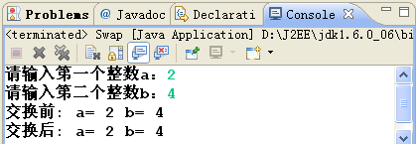
6.4 必备知识
程序运行的结果如图6-3。
图6-3 方法传值测试运行结果
（4）编写方法体
public 返回类型 方法名( ) {
//这里编写方法体
}
如果方法具有返回值，方法体中必须使用关键字return返回该值。
return 表达式；
方法声明部分指定的返回类型与方法体中return返回值的类型保持一致。如果方法没有返回值，指定返回类型为void，当然，方法体中也就不需要有return语句。
<number>／22

Slide 25
6.4 必备知识
3. 使用类的方法
使用类的方法称方法的调用。方法调用时，作为调用方关心的只是方法能够完成的功能，即行为。在语法上，注意方法调用的写法。
⑴ 无参方法的调用
类的方法在使用时，一般要先创建类的对象，再通过类的对象调用方法。例如，定义Pet类的对象pet：
Pet pet=new Pet( );
然后通过对象调用类的方法。例如调用speak方法：
pet.speak( ); //说话
⑵ 带参方法的调用
带参方法，在定义了类的对象后调用，此时的参数称为实际参数，简称实参。实参必须与方法定义中的形参一致，即参数个数、参数类型、参数的排列顺序一致。例如，定义Pet类的对象pet后，通过对象调用类的跳、跑方法：
pet.jump(12.5); //对象名.跳方法
pet.run(200.6); //对象名.跑方法
⑶ 静态方法的调用
静态方法的调用无需定义对象，可以通过类直接使用。假如，把
public void speak( ) {
……
}
重新定义为静态方法：
public static void speak( ){
……
}
则，静态方法的调用格式改为：
Pet.speak( ); //类名.静态方法
注意：静态方法只能调用静态方法，而且只能处理静态变量。
<number>／22

Slide 26
6.4 必备知识
2. 方法之间的调用
在一个类中调用另一个类的方法。例如，定义Pet类后，在PetTest测试类的main()方法中调用Pet类的方法。
public static void main(String[] args) { //程序入口方法
Pet pet = new Pet(); //创建Pet类的对象
……
pet.show(); //在PetTest类的main( )方法中调用Pet类的show( )方法
pet.speak();
pet.eat("狗粮");
pet.playWithOwner("安迪");
pet.jump(12.5);
pet.run(200.6);
pet.sleep(5);
}
在同一个类中，方法也可以相互调用。例如，小轿车类Car。
package com.task06;
public class Car {
String brand = "奥迪";
public String getBrand (){ //方法1：获得小轿车品牌属性
return brand;
}
public String showCar() { //方法2：描述小轿车特性
return "这是一辆" + getBrand() + "品牌的小轿车。"; //调用同一个类中的另一个方法
}
}
注意：上面的调用方法是有区别的，同一个类中方法之间调用时，没有写“对象名.”，而是直接调用方法。
<number>／22

Slide 27
6.4 必备知识
6.4.7 变量作用域
变量的作用域与变量的声明位置有关。当变量在方法之外定义时，称为类的成员变量。变量的有效范围称为变量的作用域。类的成员变量的作用域在整个类的范围之内。别的类能否使用，与类、变量的修饰符有关。例如：
public class Car {
String brand = "奥迪"; //类的成员变量作用域为整个类
……}
当变量在类的方法中定义时，类的作用域只局限于该方法内部，称为局部变量。例如：
public class Car {
String brand = "奥迪";
public String getBrand (){
String color = "黑色"; //方法内部的局部变量，作用域为本方法
System.out.println(color); //只能本方法调用
return brand; //类的成员变量，在方法中也可以使用
}
public String showCar() {
System.out.println(color); //使用了getBrand()方法内的局部变量，出错
return "这是一辆" + getBrand() + "品牌的小轿车。";
}}
由上面讲述可知，变量声明的位置决定变量作用域。在程序中，变量还有一种常见的用法，即在方法体中，用{}括号划分了一个区域，然后，在些区域中进行变量的定义，此时，变量作用域确定按变量名访问该变量的区域。例如，在一个方法体中：
……
for(int i = 1, sum = 0; i <= 100; i++){
sum=sum+i;
System.out.println(i+" "+sum); //i，sum的作用域仅在for循环中
}
……
<number>／22

Slide 28
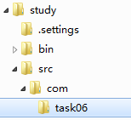

6.4 必备知识
6.4.8 定义包和导入包的关键字
1. 为什么使用包
在计算机上，树形文件系统是存储文件的组织方式，使用文件夹解决文件同名冲突问题，这样可以合理地、安全地存放文件。
包是Java提供的文件组织方式，采用的也是树形文件系统组织方式。不同类的文件可以放在不同的文件夹中，即使拥有相同的类名字，也可以避免冲突。文件分门别类，易于查找，易于管理，更好地保护类、数据和方法。
一个包对应一个文件夹，一个包中可以包括多个类文件、子包。
2. 定义包
在本任务的代码中，使用的com.task06就是一个包，该包的结构与文件夹com\tsak06对应关系如图6-4。图中com是文件夹，task06是子文件夹，对应到包结构中，com为顶层包，task06为子包。包是相关类和接口的集合，提供了访问级别控制和命名空间管理。Java本身自带的包称为系统包，系统包不需要定义。用户自已定义的包称为自定义包。
图6-4 包com.task06与文件夹对应关系
<number>／22

Slide 29
6.4 必备知识
创建包的格式：package <顶层包名>[.子包名1[.子包名2]];
例如，本任务代码中，创建包的语句为
package com.task06; //对应的文件夹为com\task06
其中，package为关键字，com.task06为包名，并以分号结尾。
注意：一个Java源代码中，如果有包的声明，只允许出现一句package语句，而且只能作为第一条语句。
包的命名有一定的要求。包名由小写字母组成，不能以圆点开头或结尾，不同层次的包名之间采用圆点“.”分隔；为了避免在网络上的类名冲突，通常使用组织反转的网络域名作为自己包名的一部分；自己设定的包名依部门、项目、功能再进行细分下去。下面具体说明。
例如，存放dao类的包
package com.org.dao; //包名由小写字母组成，不同层次的包名之间采用圆点“.”分隔。
例如，域名为jsahvu.edu.cn，包命名为：
package cn.edu.jsahvu.mypackage; //反转的网络域名作为自己包名的一部分
例如，field部门的animal项目小组的包命名。
package cn.edu.jsahvu.field.animalproject;
在Eclipse环境中，创建包有两种操作方法：第一种是分别创建包和类。即创建项目→创建包→创建类。第二种是创建类的过程中创建类所在的包。即创建项目→创建类（在此过程中声明所属包，如无声明，则显示“缺省包”）。然后，可以在包资源管理器和导航器中观察包中的目录结构。
<number>／22

Slide 30
6.4 必备知识
3. 导入包
因为类的同名问题，所以，在编写代码中，需要用到其他类时，如Date类，必须明确指定它所在的包。编程中，一种使用类的方法如下：
java.util.Date date = new java.util.Date();
但是，如果代码中多处使用Date，则显得繁琐。建议通过使用import关键字导入Date类。上述语句改为：
import java.util.Date;
Date date = new Date();
导入包的实质就是导入程序中需要的类，格式如下：
import 顶层包[.子包1[.子包2]]<类名|*>;
注意：在Java中，java.lang包为自动导入包，不需要用import导入即可使用其中的类。其他包中的类，都必须用import 语句导入。
例如，导入一个包中所有类和指定的类。
import java.util.*; //导入java.util包中所有类
import java.util.Scanner; //导入java.lang包中Scanner类
例如，代码中需要产生一个随机整数，用到java.lang.Math类，Math的静态random()方法产生一个0~1的随机数，再转化成0~100的整数。
int i=(int)(Math.random()*100);
在代码中， import java.lang.Math;语句可以省略。同样， System.out.println( )方法在控制台输出信息，在代码中也无需加上import java.lang.System;语句。
系统包除了java.lang包，还有java.io包、java.util包、java.applet包、java.awt包、java.net包、java.sql包等。
<number>／22

Slide 31
6.5 动手做一做
一、实训目的
掌握类的定义；掌握创建类的对象；掌握使用对象的步骤；掌握类的方法定义和使用；掌握定义包和导入包；掌握变量作用域。
二、实训内容
1.编写一个音乐类，属性包括音乐名称、音乐类型，其方法实现音乐信息的显示。并编写测试类。
2.编写一个程序，实现设置上月电表读数、设置本月电表读数、显示上月电表读数、显示本月电表读数、 计算本月用电数、显示本月用电数、计算本月用电费用、显示本月用电费用功能。
三、简要提示
1.参考图6-2 宠物信息类图的样式，做出音乐类的类图。类名、属性名、方法名命名按照相应的要求。类的框架结构不能写错。
2.在设计类的方法时，方法尽可能按照单一功能来设计，让类的方法实现某个特定的功能。在方法之间调用时，调用方不需要知道被调用的方法是如何实现的，只要知道实现此功能的类和它的方法名， 就可以直接调用了。设置上月电表、本月电表读数，通过setRecord()方法实现；显示上月电表读数、本月电表读数，通过showRecord()；计算本月用电费用，通过calcUsedFee()方法实现。
四、程序代码
程序代码参见本教材教学资源。
五、实训思考
1.弄清类的概念，如何定义类，如何创建对象、使用对象。
2.定义了类，如何通过测试类进行测试。
3.同一个类中的方法之间如何调用？不同类中的方法之间如何调用？
4.如何使用注释？
<number>／22

